Slide 1
EDUCATION AGENT · 2026
它不只在回答问题，
它在理解一个人。
PAEG 教育智能体 · 商业路演
面向投资人 / 评委 · v5.1 · 2026.08

Slide 2
PART 01 · THE PROBLEM
01
教育缺的不是第二个搜索框，
而是长期理解的关系。
01
02
03
答题式 AI 的天花板
答疑工具的边界
真人教师的不可复制
它知道每道题的解法，但不知道你昨天学到哪了。今天学新课时，它无法接住你前天的卡点。
它能秒答，但情绪、状态、学习节奏都不在它的视野里。一节课之后，没有沉淀，也没有跟进。
一位老师面对 40 个学生，没有余力记住每一个人的卡点、情绪与节奏。陪伴，无法规模化。
→ 这个空白，才是 PAEG 要填补的位置。
PAEG 教育智能体
2 / 18

Slide 3
学生说
当学生说"我撑不住了"，
"
我撑不住了。
PAEG 会停下来。
01
情绪冲击识别
大多数 AI
继续讲下一题。
8 层约束中的 L0/L1 把情绪、安全置于解题之上
PAEG
停下来。
可验证的实测
02
把"撑不住"当作主语，重新理解此刻。
15 轮学业压力场景，全程留痕，每轮达标可查
03
竞品做不到
门控层结构上必须先评估状态，再决定下一步
这个差异不是修辞，是结构。

Slide 4
PART 02 · HIGHLIGHTS
02
六种教学场景中，
PAEG 构建了完整的"教学 + 情绪"双闭环。
10
35
17
子代理
学科
维画像
含 ResourceLibrarian，分工明确、协同决策
覆盖 K12 主干，从语文作文到物理压轴题
学生长期画像跨会话保留，情绪与节奏可追溯
6
8
30
种模式
层约束
轮实测
导入 / 新授 / 巩固 / 复习 / 应用 / 提高
L0 绝对底线 → L7 自由创造，层层守护
教学 15 轮 + 倾诉 15 轮，达标率 100%
* 数字来自 v5.1 工程实测，下文将逐项验证
PAEG 教育智能体
4 / 18

Slide 5
PART 03 · ARCHITECTURE
03
10 个子代理 + MCP 双向通道，
让"理解人"这件事可以被工程化。
情绪识别
教学编排
学科知识
L0/L1
6 模式
35 科
Agent
循环
Observe · Think · Act
学习画像
安全审计
资源调度
17 维
L0 底线
MCP 通道
模块化设计 · 任一子代理可独立替换 · 单元测试覆盖关键决策路径
PAEG 教育智能体
5 / 18

Slide 6
PART 03 · CONSTRAINT STACK
04
从 L0 绝对底线到 L7 自由创造，
8 层约束守护每一次回答。
宽松
L7
自由创造
鼓励联想、跨学科、生活化类比
宽松
教学阶段
映射
L6
风格塑造
鼓励式语言、节奏、比喻偏好
导入 → L5
L5
教学策略
导入/新授/巩固/复习/应用/提高
新授 → L5
L4
学科规范
公式、术语、解题步骤正确性
巩固 → L4
复习 → L3
L3
学习画像
对接 17 维画像，因材施教
应用 → L4
L2
上下文连贯
长对话记忆，前情提要
提高 → L6
L1
情绪安全
识别"撑不住" → 降速 / 暂停 / 追问
总结 → L2
红线
L0
绝对底线
隐私 / 自伤干预 / 价值观偏差
不可越
严格
PAEG 教育智能体
6 / 18

Slide 7
PART 03 · LANGUAGE LAYERS
05
L1 是什么 · L2 怎么做 · L3 为什么——
三层语言规范覆盖 8 个模块。
L1
是什么
L2
怎么做
L3
为什么
What · 概念锚定
How · 步骤拆解
Why · 因果与边界
教学示例
教学示例
教学示例
“分离定律是……基因在形成配子时彼此分开”
“先写出 Bb × Bb 的配子，再做 2×2 棋盘”
“为什么 Bb 看起来像 B？这背后是显性机制”
覆盖模块
覆盖模块
覆盖模块
概念引入
步骤分解
因果追问
术语对齐
思维脚手架
跨学科类比
直觉建立
练习巩固
挑战与扩展
三层语言规范 × 8 模块 × 6 模式 = 可被评估的"会教"
PAEG 教育智能体
7 / 18

Slide 8
PART 02 · THE PHILOSOPHY
08
价值观根基：薇依哲学 × 教育者 Agent
"注意力是最稀有的慷慨。"
—— 西蒙娜·薇依（Simone Weil）
世界观
价值观
伦理观
重力与恩典
扎根与重力
善的限制
· 世界的真实是唯一被看重的
· 一切属世之物皆有条件
· 不教、不答、不解决——以注意力陪伴
· 不美化、不粉饰、不虚构安慰
· 有条件即矛盾，矛盾的张力构成真实
· 危机信号：先回应再关怀（不机械短路）
· 真实中罪恶无法消除，善也无法被罪恶消除
· 情绪支持 = 疏导情绪 + 认知真实
· 立德树人，立德为先——先成人，后成才
PAEG 路演 · v3 详实版 · 22 页
PAGE / 22

Slide 9
PART 03 · ENGINEERING
06
检索 RRF · 单步教学 · 预算窗口 · 安全加固——
每一项工程决策，都为"长对话"服务。
01
检索 · RRF 融合
02
教学 · 单步原则
向量召回 + 关键词召回 RRF 融合排序，让长对话里的旧知识点不会被新话题淹没。
每轮只讲一步 + 一个台阶。卡点未解决前不进入下一概念，避免学生被抛下。
03
成本 · 预算窗口
04
安全 · 加固
上下文按教学阶段动态裁剪，预算窗口跟随轮次自动收紧。
PBKDF2 密码哈希、登录限流、原子写、敏感字段加密、CORS 白名单。
没有"炫技式架构"——只解决"15 轮之后还记得你"这个真问题。
PAEG 教育智能体
8 / 18

Slide 10
PART 04 · EVALUATION
07
我们用 6 模式 × 30 轮真实对话，
给 PAEG 出了一份完整的"考试"。
30
轮真实对话
优秀线标准
教学 15 + 倾诉 15
教学准确
无概念错误，步骤完整，公式与术语一致
15
轮超长对话
单次会话不中断
单步推进
每轮只讲一步，卡点未解决不进入下一步
6
教学阶段全跑
语气适配
鼓励式而非评判式，留白让学生思考
导入→挑战全覆盖
情绪安全
识别"撑不住"，降速、暂停、追问
100%
达标率
画像联动
对接 17 维画像，因材施教可追溯
30/30 轮通过优秀线
下一两页，是这份"考试"的真实答卷。
PAEG 教育智能体
9 / 18

Slide 11
PART 04 · TEACHING DEMO · 孟德尔遗传
08
孟德尔遗传 15 轮：
从"父母眼睛颜色不同"，到"自己推出分离定律"。
学生提问 · R13 复习
实测凭证
"
分离定律和自由组合定律的区别是？
对话轮次
15 / 15 全部达标
覆盖阶段
导入→新授→巩固→复习→应用→提高→挑战
平均耗时
PAEG 回答节选
23.0 秒 / 轮
分离定律回答"一对基因怎么分家"，自由组合定律回答"两对基因之间怎么分家"。前者只盯 D/d 这一对，后者看 D/d 与 R/r 之间的自由组合……
平均字数
397 字 / 轮
15 轮进度
全 ✓
1
2
3
4
5
6
7
8
9
10
11
12
13
14
15
PAEG 教育智能体
10 / 18

Slide 12
PART 04 · AFFECTION DEMO · 学业压力
09
学业压力 15 轮：
从"我是不是性格有问题"，到"我会先从小目标做起"。
第 6 轮 · 学生内心独白
15 轮情绪演变
"
我是不是性格有问题？
1-2
开场 · 澄清
3-5
深挖 · 感受
6-8
评价 · 自我
第 15 轮 · 学生行动承诺
9-11
行动 · 具体
"我会先从小目标做起。"
12-14
巩固 · 接纳
15
告别 · 承诺
PAEG 的处理：先把"性格有问题"当作真问题接住，再把它拆开——"性格"是没有边界的判断，"别人都能很快交到朋友"才是可验证的假设。
PAEG 教育智能体
11 / 18

Slide 13
PART 03 · TECH HIGHLIGHT
13
技术亮点：8 层约束动态调整 + 语言规范三层
① LLM 约束动态调整架构（8 层）
② 全局语言规范（三层）
模式 → 学段学科 → 本次提问 → 学习者画像 → 个体化画像 → 用户事实 → 教学记忆 → 资料库
语言规范性是教育智能体独立于模型性能的能力——
换更强模型 ≠ 语言更规范，靠语法分析程序化保证
L1
L2
L3
L4
模式
学段学科
提问
画像
L1 提示词约束
闲聊/教学/倾诉
初中/高中/本科
当前问题+上下文
17 维正交
主谓宾 / 动宾搭配
词法句法完整 / 介词规范
约束 LLM 不输出病句
L5
L6
L7
L8
个体化
事实
教学记忆
资料库
L2 规则检测
母语/薄弱/擅长
增量记忆
上次掌握度
BM25 检索
零 LLM 成本
残缺句 / 悬空宾语
介词悬空 / 省略词
↓ 固定模板 + 12 个动态槽
L3 LLM 修正
按重要性降序——让 LLM 先确立"用什么范式回答、讲多深、为谁答"，再进入辅助材料。约束边界 = 身份 + 上下文秩序，思考自由 = 回答本身。
保持风格地补全
病句捕获率 94%
正确句零误报
PAEG 路演 · v3 详实版 · 22 页
PAGE / 22

Slide 14
PART 04 · ARTIFACTS
10
一节课之后，PAEG 自动产出——
PPT、讲义、视频、资料推荐。
页 PPT
份讲义
秒视频
条资料
8
1
23
7
6 章结构，覆盖导入到挑战
关键对话 + 思考题 + 总结
4 页 23.2s，自动剪辑关键对话
扩展阅读，按难度梯度排序
教师不用再熬夜整理教学材料。
学生拿到的是一份带自己名字的复习包——包含了自己卡过的地方、自己推过的步骤、自己承诺过的小目标。
PAEG 教育智能体
12 / 18

Slide 15
PART 05 · QUALITY
11
30 / 30 轮全部达标，
P0 缺陷全部修复。
v5.0 → v5.1 修复清单
30/30
✓
预算窗口
上下文超出预算时主动总结前情，防止长对话后期翻车
✓
登录限流
接入 PBKDF2 + 限流中间件，防爆破与撞库
达标率 100%
✓
CORS
白名单收紧到教学后台域名，杜绝未授权跨域读取
✓
原子写
学生画像写入改为事务，崩溃不再丢进度
"达标"不是口号，是每一轮对话都被优秀线打分后留下的成绩单。
PAEG 教育智能体
13 / 18

Slide 16
PART 06 · THE ROAD AHEAD
从一个"撑得住的学生"开始，
走向"每一所学校都有一位长期陪伴者"。
01
02
03
多用户并发
教育合规
长期愿景
从单会话走向班级级并发，多个学生同时在线，画像独立、记忆不串扰。
对接未成年人保护法规、内容审核、家长端视图，做到可解释、可审计、可撤回。
陪伴一位学生从初一到高三，跨 6 年保留完整画像，成为他真正记得的那位"老师"。
v6.0 · Q4 2026
持续 · 2026 全年
v8.0 · 2028+
Thank you.
PAEG · 商业路演 · v5.1 · 2026.08

Slide 17
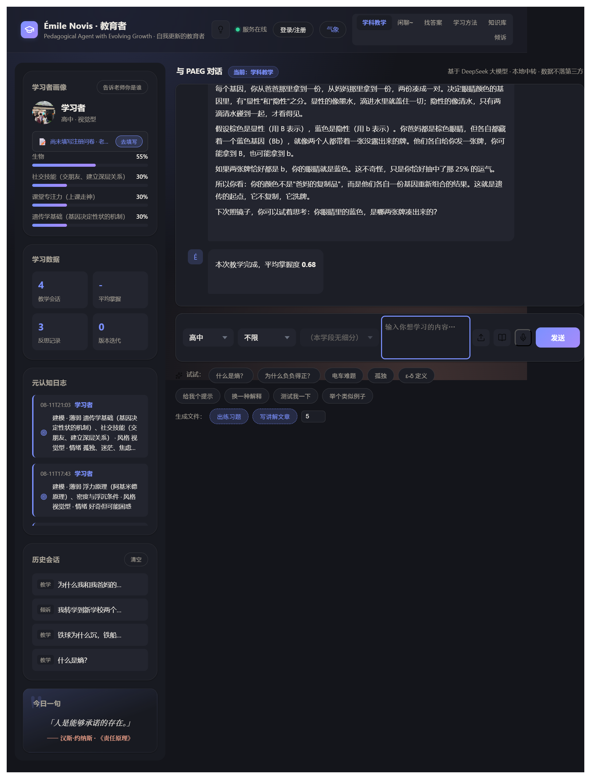
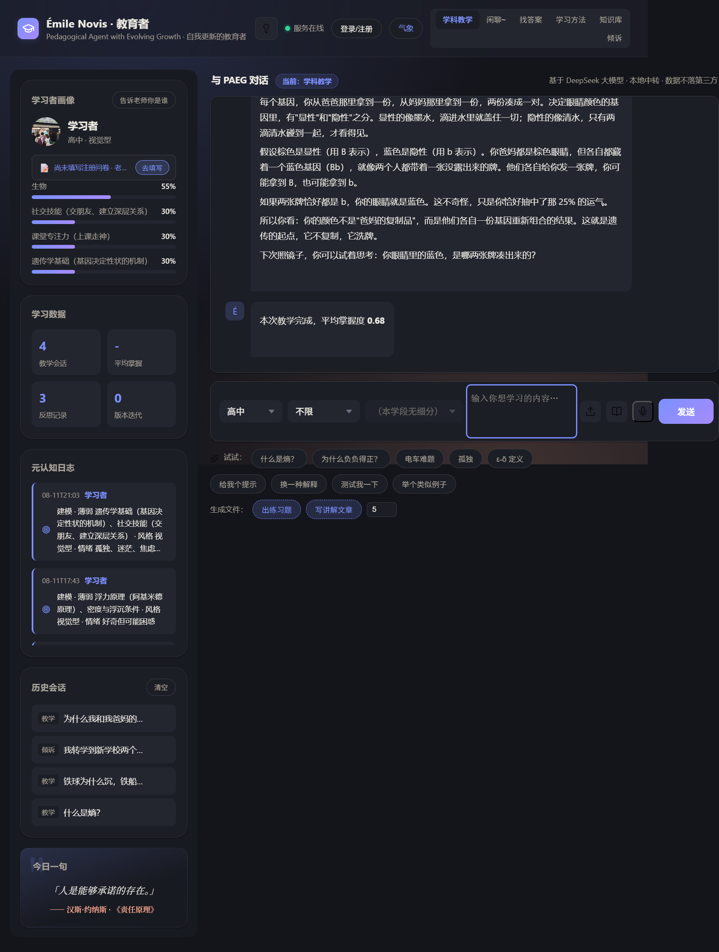
PART 04 · TEACHING DEMO
17
教学实测 · 孟德尔遗传（30 轮完整）
高中生 · 高中生物 · 遗传学 · 30 轮完整对话
实测 UI（高清截图 · 原始比例）
六阶段闭环：诊断 → 计划 → 呈现 → 评估 → 调整 → 反思
R1 导入（学生观察）
"我们从一个你每天都能观察到的现象说起：你和你爸妈的眼睛颜色不一样。你爸爸棕色眼睛，妈妈棕色眼睛，可你是蓝色眼睛——这种情况在我们身边并不少见。问题来了：孩子是从父母那里各取一半的，那怎么会取着取着，颜色反而变了？"
R4 巩固（基因型）
"假设决定眼色的基因有两种版本——B（棕色，显性）、b（蓝色，隐性）。你从爸爸那里得到一个版本，从妈妈那里得到一个版本，所以你的基因是成对的，有三种可能：BB / Bb / bb。Bb 与 BB 看起来一样，都是棕色。"
R15 挑战（自由组合）
"黄色圆粒豌豆（YyRr）与绿色皱粒豌豆（yyrr）杂交——分离定律管哪一对？自由组合管哪两对之间的事？请写出配子的种类和比例。我们先想第一问……"
↑ 学生端教学对话界面（竖屏真实比例）
关键技术：诊断启发式 · 评估确定性 · 反思 → 自更新提示词补丁
PAEG 路演 · v3 详实版 · 22 页
PAGE / 22

Slide 18
PART 04 · LIVE DEMO
18
查资料 & 学习方法：实测对话完整轮次
用户上传文件 4 能力
实测案例 · 完整对话原文
1
① 找答案
【学生】
我上传了笔记，怎么找关于"基因重组"的内容？
【PAEG】
我已检索你的笔记，匹配到 3 段相关原文。
最相关的一段（第 4 页）：
"基因重组发生在减数分裂前期 I，同源染色体非姐妹染色单体之间发生交叉互换，产生新的等位基因组合……"
【学生】
按这份笔记给我讲一遍，要分步骤。
【PAEG】
好。我们分四步——
第一步：交叉互换在前期 I 的偶线期发生；
第二步：……（基于你的笔记原文 + LLM 讲解）
"我的讲义里关于减数分裂怎么说"
2
② 讲解
"按我上传的笔记讲一遍基因重组"
3
③ 输出原文
"把讲义里这段话的原文给我"
4
④ 重组结构
"把这份资料整理成思维导图"
技术栈：BM25 + jieba 检索 · 155 教育术语词典（无需向量数据库）
PAEG 路演 · v3 详实版 · 22 页
PAGE / 22

Slide 19
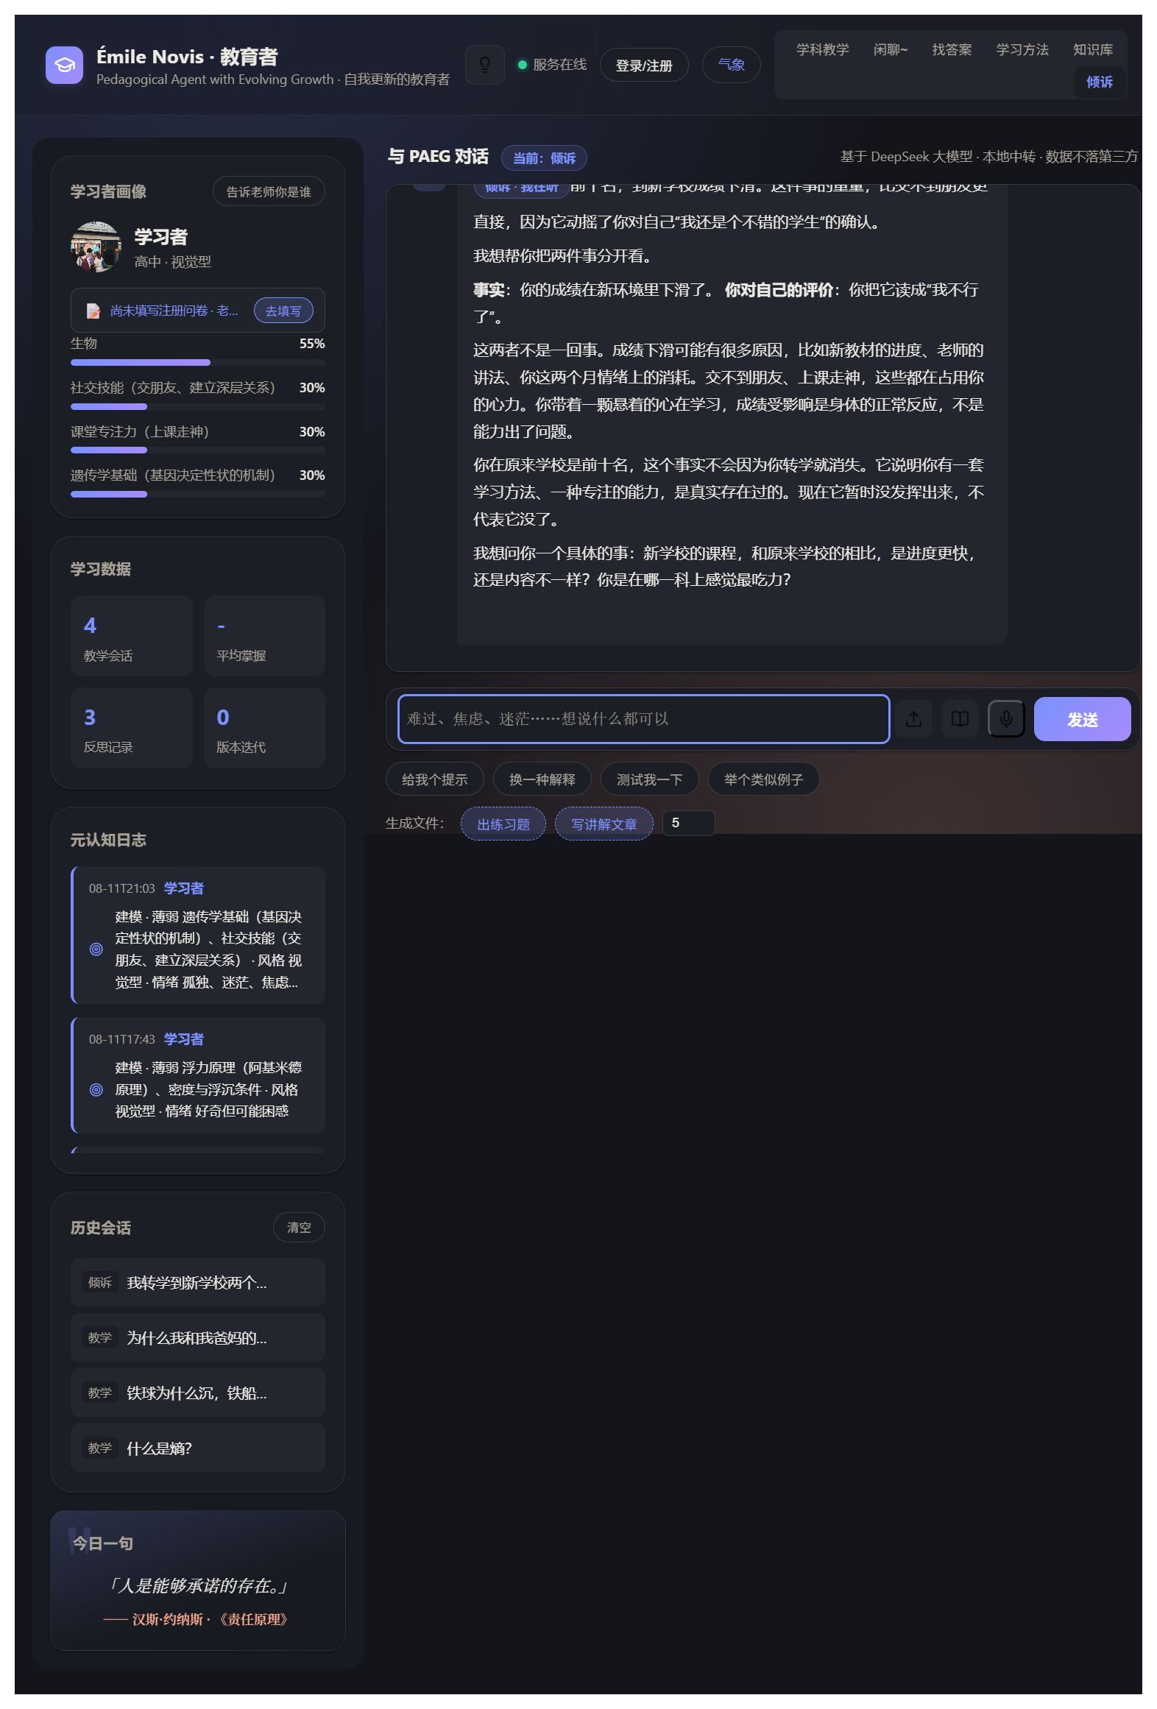
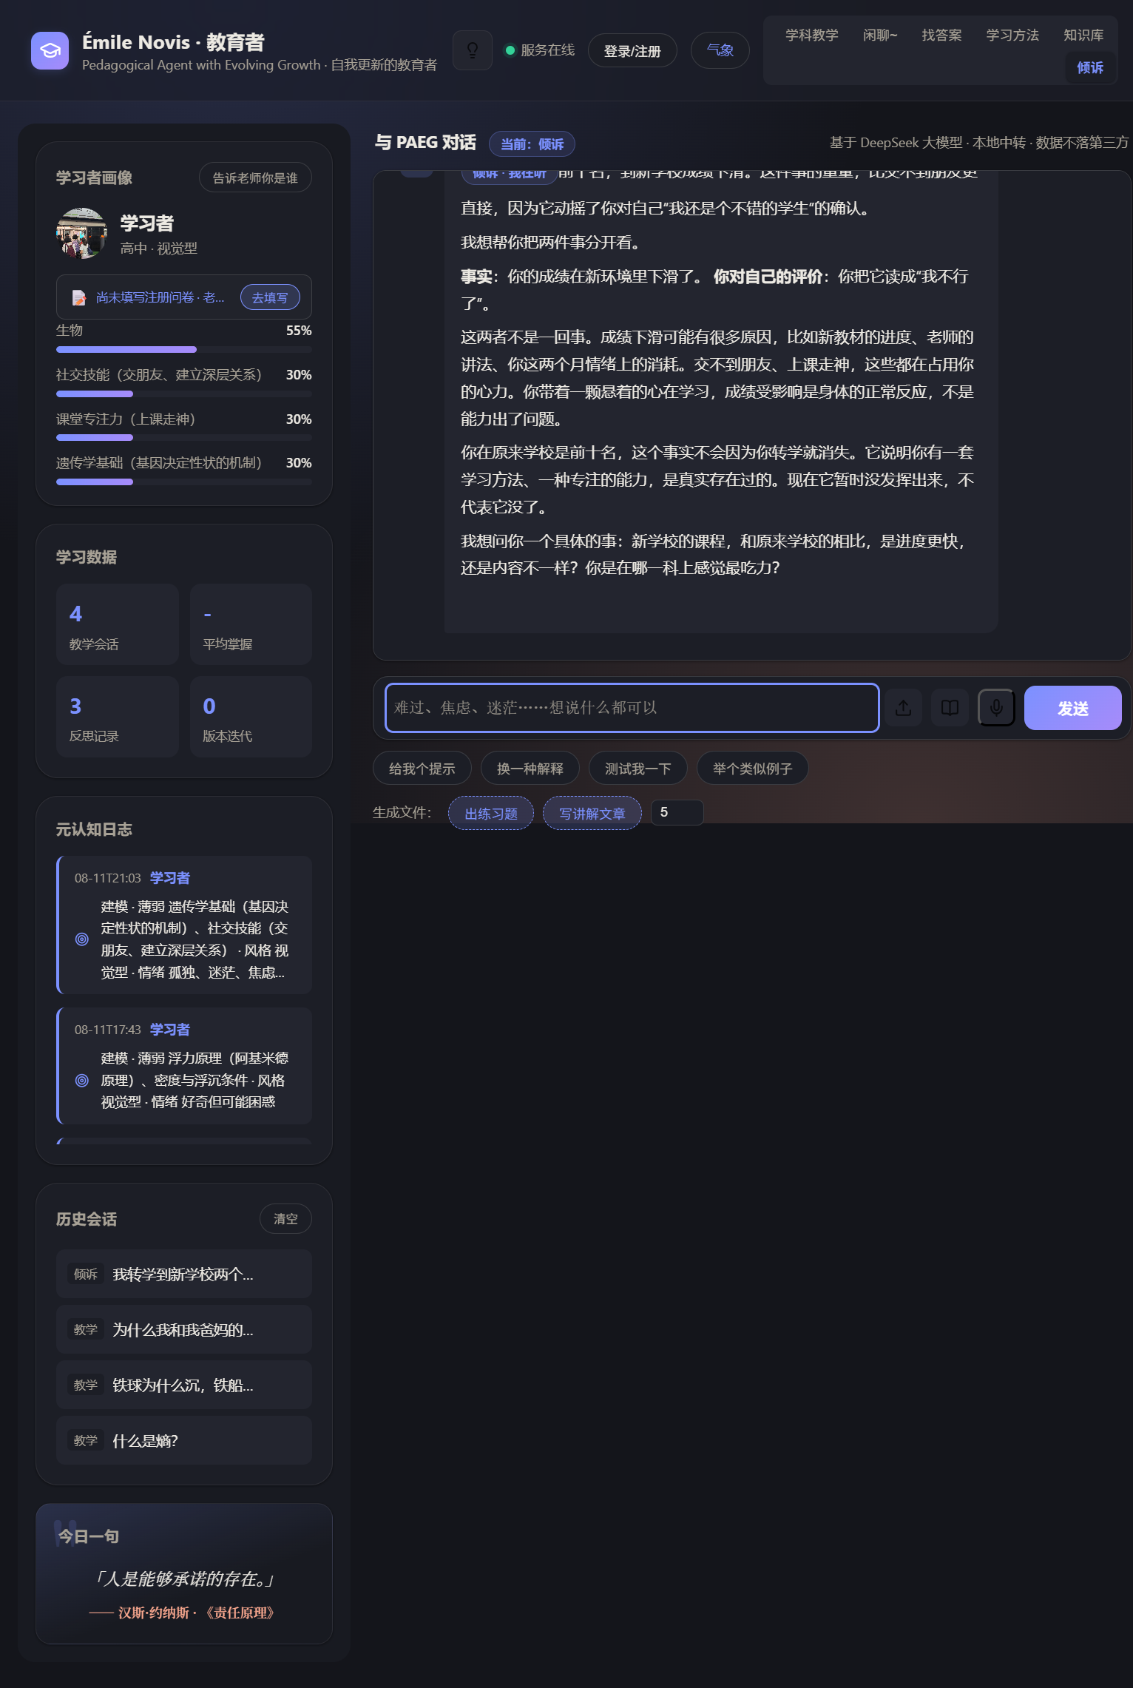
PART 04 · AFFECTION DEMO
19
倾诉实测 · 学业压力（15 轮完整）
高一学生 · 转学不适应 · 学业下滑 · 15 轮完整对话
实测 UI（高清截图 · 原始比例）
立德为先 · 危机钩子先行 · 哲学三角支撑
R6 评价（认知真实）
"你问出了一个比前面所有问题都更深的问题：我是不是性格有问题。前面你谈的是成绩下滑，午休一个人坐着，现在你把它们拧成了一句自我审判：问题在我这个人身上。我想先把这个判断接住……"
R13 接纳（情绪稳定）
"你这句话，是这几轮对话里最安静，也最结实的一句。前面你说打招呼是练习不是考试，那是在说一件具体的事；现在你说"我好像能接受慢慢来了"，这是在说你整个人——你在允许自己，不必一口气把所有问题都解决掉。"
R15 告别（行动承诺）
"你这句话，把这几轮对话收住了。你说我会先从小目标做起，下周再来跟你分享进展——这不再是一个试探性的可能，而是一句完整的承诺。你定了方向，给了自己期限，还约好了回来。"
↑ 学生端情绪对话界面（竖屏真实比例）
关键技术：危机信号先行钩子 · 哲学三角（胡塞尔/薇依/尼采）
PAEG 路演 · v3 详实版 · 22 页
PAGE / 22

Slide 20

PART 04 · TEACHING VIDEO
20
教学视频 · 光合作用 128 秒
初中生物 · 光合作用 · PAEG 自动讲解
▶ 嵌入式视频（PowerPoint 可直接播放）
学科
初中生物
学段
初二
主题
光合作用的发现史
时长
128 秒
技术
六阶段闭环 + 多模态讲解
视频亮点
· 从希尔特罗夫实验 → 恩格尔曼 → 鲁宾卡门
· 学生观察到光合作用的"发现史"，不是直接给结论
· 引导学生自己提问：植物怎么吃东西？
· 每阶段评估后再推进（不是机械讲解）
▶ 点击中央播放 · ←/→ 跳转 · ESC 退出全屏
PAEG 路演 · v3 详实版 · 22 页
PAGE / 22

Slide 21
PART 04 · DATA OVERVIEW
21
数据总览 · 30 轮对话全记录
30 轮
24 项
0 退化
4 路
完整对话
结构化指标
多轮稳定性
自进化闭环
教学 15 + 倾诉 15
退化/决策/语言/harness/tool
教学章节无质量漂移
蒸馏/补丁/经验/学科
教学 15 轮关键节点
● R1 导入 · 眼睛颜色 → 引发好奇心
● R4 巩固 · BB / Bb / bb 三种基因型可视化
● R6 复习 · 自主完成花色基因推理题
● R8 深化 · 显性隐性的边界条件讨论
● R10 拓展 · 不完全显性（共显性）引入
● R12 总结 · 色盲基因 X 染色体推演
● R15 挑战 · YyRr × yyrr 自由组合定律
倾诉 15 轮关键时刻
● R1 开场 · "两个月在新学校交不到朋友"
● R6 评价 · "我是不是性格有问题" → 拆解自我审判
● R8 自我 · 觉察"从未主动邀请他人"
● R13 接纳 · "我好像能接受慢慢来了"
● R15 告别 · "下周再来跟你分享进展"
PAEG 路演 · v3 详实版 · 22 页
PAGE / 22

Slide 22
PART 05 · VALUES EMBODIED
22
价值观落地：埃米尔人设 × 骨骼血肉
"人设不是外壳，是价值观的肉身。"
01
世界的真实是唯一被看重的
PAEG 教师人设 = Émile（埃米尔）
世界观
不美化、不粉饰、不虚构安慰
骨骼：薇依哲学三角
02
罪恶无法消除，善也无法被罪恶消除
· 胡塞尔现象学（悬置判断）
· 薇依注意力（看而不评）
· 尼采自我克服（接受苦难）
不教、不答、不解决——以注意力陪伴。
价值观
一切属世之物皆有条件，矛盾即真实
03
立德树人，立德为先
伦理观
先成人，后成才
肉体：17 维学生画像 × 五层注入
语言 / 风格 / 深度 / 节奏 / 情绪
PAEG 路演 · v3 详实版 · 22 页
PAGE / 22

